Slide 2
Le reazioni chimiche
Per trasformare un composto in un altro composto, dobbiamo cambiare il modo in cui sono disposti gli atomi.
Questo processo è esattamente quello che viene chiamato reazione chimica.
Durante una reazione chimica, i legami tra gli atomi nei composti di partenza si rompono e si formano nuovi legami per creare le molecole dei prodotti.
Nella figura a destra possiamo vedere un atomo di carbonio e due atomi di ossigeno che reagiscono per produrre il diossido di carbonio, costituito proprio da due atomi di ossigeno uniti a un atomo di carbonio.
Questa reazione chimica vista si può rappresentare mediante un’equazione chimica:

Slide 3
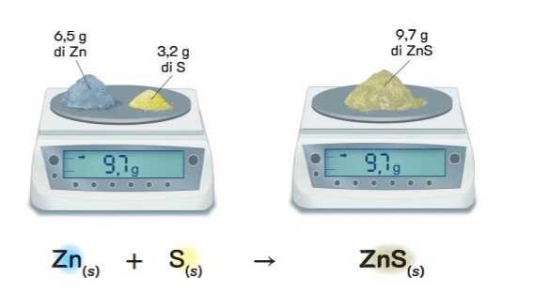
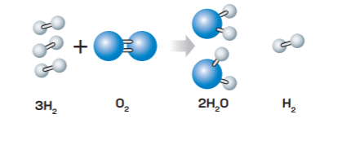
Le leggi fondamentali delle reazioni chimiche
Gli atomi che compongono i reagenti quando si formano i prodotti di reazione non scompaiono, né si formano degli atomi nuovi: restano gli stessi atomi anche se legati in maniera differente.
Lo scienziato Antoine-Laurent de Lavoisier nel 1789 è riuscito a interpretare questi fenomeni formulando la legge di conservazione della massa:
in una reazione chimica la massa dei reagenti è uguale alla massa dei prodotti di reazione.
Joseph Proust (1754-1826) formulò un’altra legge:
le masse degli elementi che costituiscono un composto chimico sono sempre presenti in proporzioni fisse e costanti.
Questa legge, chiamata legge delle proporzioni definite, serve per capire che in un composto gli atomi non possono reagire tra loro casualmente ma devono rispettare il rapporto delle loro masse, indipendentemente dalle quantità utilizzate.

Slide 4
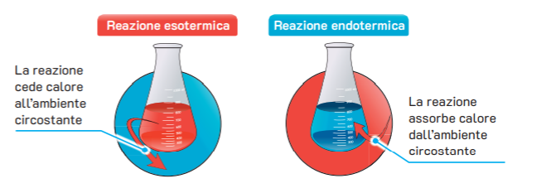
L’energia nelle reazioni chimiche
Durante una reazione chimica avvengono sempre scambi di energia. Il calore è un’importante forma di energia coinvolta nelle reazioni chimiche.
Il calore è un’importante forma di energia coinvolta nelle reazioni chimiche. Questo tipo di reazione si chiama esotermica, come, per esempio, la combustione della legna in un falò.
Nelle reazioni che assorbono energia, i prodotti di reazione hanno un contenuto energetico maggiore rispetto ai reagenti: è necessario fornire energia perché queste avvengano. Questo tipo di reazione si chiama endotermica.

Slide 5
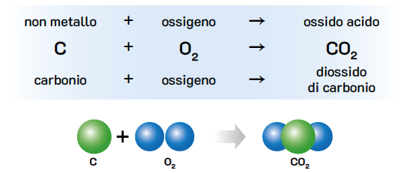
La reattività degli elementi
La reazione chimica che avviene tra il ferro e l’ossigeno si chiama ossidazione. I chimici hanno dato il nome di ossidi a tutti i prodotti che l’ossigeno forma con gli altri elementi, distinguendo tra ossidi basici (con i metalli) e ossidi acidi (con i non metalli).
La reazione di ossidazione che avviene tra un non metallo e l’ossigeno dà origine a ossidi acidi.

Slide 6
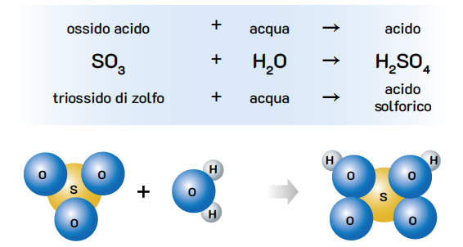
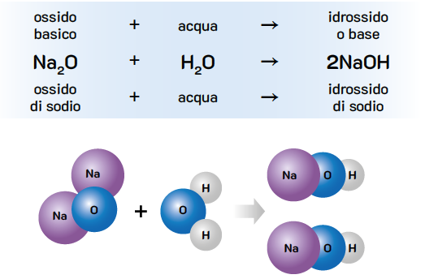
Acidi, basi e sali
Gli acidi sono composti che derivano dalla reazione di un ossido acido con l’acqua.
Gli acidi si riconoscono già dalla formula perché inizia sempre con uno o più atomi di idrogeno, segue il simbolo dell’elemento che li contraddistingue e, non in tutti i casi, l’ossigeno.
Le basi sono composti che derivano dalla reazione di un ossido basico con l’acqua.
Di esse fanno parte gli idrossidi, caratterizzati dal gruppo OH (chiamato ossidrile) preceduto dal metallo.
Gli acidi reagiscono con le basi per formare composti chiamati sali, in un processo noto come reazione di neutralizzazione. Nella reazione si ottiene anche l’acqua.

Slide 7
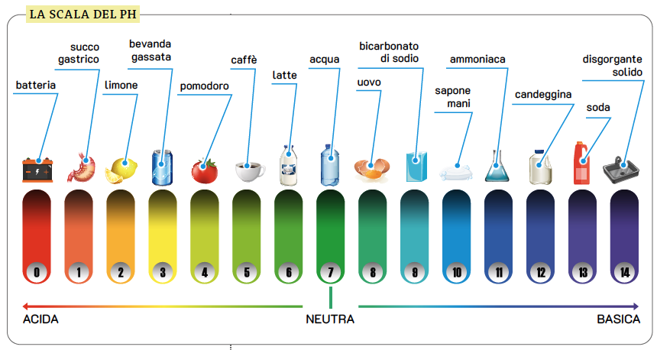
La scala di pH
Per riuscire a distinguere e classificare gli acidi e le basi a seconda della loro forza, il chimico Søren P. L. Sørensen (1868-1939) introdusse il concetto di pH e ideò una scala di valori compresi tra 0 e 14.
Se nella soluzione sono più numerosi gli ioni H+ rispetto agli ioni OH– essa sarà acida e il suo pH sarà compreso tra 0 e 7.
Se nella soluzione sono più numerosi gli ioni OH- rispetto agli ioni H+ essa sarà basica e il suo pH sarà compreso tra 7 e 14.
A pH = 7 la soluzione sarà neutra e avrà le caratteristiche dell’acqua pura.

